Slide 1


MÓDULO III – PROGRAMAÇÃO Aula 5
PIBIC-EM 2017
Alan Tavares – alan@fem.unicamp.br

Slide 2
Ementa do Módulo de Programação
Lógica de Programação – Aula 1
Algoritmo / Definição de Problema / Análise Solução;
Estruturas de Controle (Laços de Repetição) – Aula 2/3/4
Aplicação de programas: Sequencial / Condicional / Interação;
Vetores e Funções – Aula 5/6
Tipos de Dados/ Arrays/ Exercícios Aplicados Robótica;
Introdução: Linguagem de Programação – Aula 7
Conceitos

Slide 3
Lógica de Programação
Definição de Problema
Análise
Algoritmo
Sequencial
Condicional
Interação

Slide 4
Pseudo - Código: Sintaxe em “C”
for (c = 0 ; c < 10 ; c++)
{
Ler nota1;
Ler nota2;
media = (nota1+nota2)/2;
Escrever media;
}

Slide 5
Pseudo - Código: Utilizando While
soma = 0;
i = 1;
while (i <= 100)
{
soma = soma+i;
i = i+1; (i++;)
}
Escrever soma;

Slide 6
Pseudo - Código: Utilizando Do-While
soma = 0;
i = 1;
Do
{
soma = soma+i;
i = i+1; (i++;)
} While (i <= 100);
Escrever soma;

Slide 7
Tipos de Dados
Tipo | Valores Válidos (Ex.)
char | ‘a’ / ‘+’ / ‘-’ / ‘3’
int | 1, 2, 3, -1 ...
float | 1,5 0,2 -0,5 - ± 3,4x10^38
double | ± 1,7x10^308

Slide 8
Arranjos
Uma Dimensão
Strings
Duas ou Mais Dimensões

Slide 9
Vetor ou Array
0 1 2 3 4 5
Nota
1º índice
índice
nome
valor

Slide 10
Vetor ou Array
Conjunto de informações agrupadas logicamente
Mesmo tipo int, char...
0 1 2 3 4 5
Nota
Nota [ 3 ] = 8;
Valor = Nota [ 3 ];
 |  |  | 8

Slide 11
Inicialização Vetor(Array)
Tipo nome [tamanho]
float notas[5];
notas[0] = 8,5;
notas[1] = 7;
float notas[5] = {8,5,7,5,9}

Slide 12
String
Char 1 caractere ‘a’ ‘+’ ‘1’
String
Vetor Imprevisível
“luzenilton”
“brasil

Slide 13
String - Vetor
0 1 2 3 4 5 6 7 8
pais
pais [9];
Toda string é um vetor de caracteres mas nem todo vetor de caracteres é uma string
String – ‘\o’
Ex: nomes[5];
b | r | a | s | i | l | \0

Slide 14
Inicialização String (vetor)
char nome [tamanho]; tamanho = número de espaços + \o
char pais [7] = “brasil”; ‘a’
char mes [10] = Fevereiro\o
“A” ≠ ‘A’ string é diferente de char

Slide 15
Inicialização String
char nome [tamanho]
char nome[15] = “Ana”;
char nome[15] = {‘A’, ‘n’, ‘a’};
0 1 2 3 4 5 6 ... 14
nome
A | n | A | \0

Slide 16
Arranjos com duas ou mais Dimensões
Notas [ ] [ ] – Conhecido com Matriz – conjunto de vetores
0 1 2 3 4 5 6
0
1
2
Nota [ 1 ] [ 5 ] = 20;
 |  |  |  |  | 20

Slide 17
Inicialização Matriz
Tipo nome [linhas] [colunas];
float notas [3] [10]; (somente criar Matriz)
int notas [2] [3] = { {8,7,5} , {7,10,6} };
char nomes [2] [20] = {“Jose”, “Maria”};

Slide 18
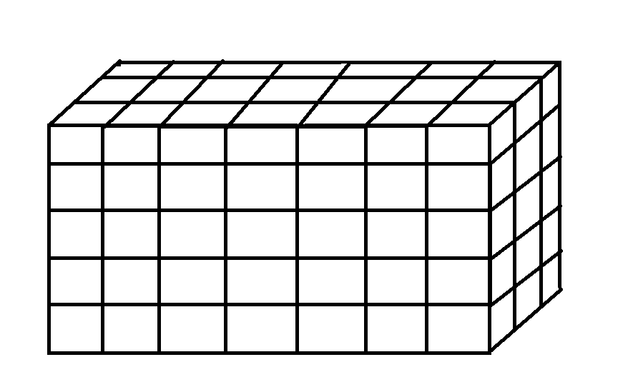
3 + Dimensões
turmas
Tipo nome [alunos] [notas][turmas];
n+ [ 5 ] [ 7 ] [ 3 ];
0
1
2
3 2
4 1
0 1 2 3 4 5 6 0
alunos
notas
n+ [ 2 ] [ 6 ] [ 0 ];

Slide 19
Lógica de Programação - Exercícios
Programe um menu inteligente. O menu terá a opção de escolher entre:
Sanduíche
Ler quantidade de acompanhamento;
Ler opção de molho (Sim/Não);
Ler quantidade de sanduíches;
Valor Padrão – 5 / Acompanhamento – 2 cada / Molho – 3
Exibir mensagem preço = somatória*quantidade.
Bebida;
Ler 1 - suco/2 -refrigerante
Ler quantidade de sucos/refrigerantes
Suco 5 / Refrigerante 4
Exibir mensagem preço = somatória*quantidade.
Pedir a conta;
Exibir mensagem comercial + valor a ser pago.

Slide 20
Normas (convenções) Algoritmo
Algoritmo: Menu Inteligente
Objetivo: Selecionar de forma inteligente produtos da lanchonete, contabilizar pedido e informar preço;
Entrada: Leitura de produtos e quantidades;
Saída: Preço final;

Slide 21
Lógica de Programação - Exercícios
Programe um menu de compra de automóvel. O menu terá a opção de escolher entre:
Carro
Escolher entre (esportivo/popular)
Esportivo = R$ 50.000 / Popular = R$ 33.000
Exibir mensagem com o valor da compra.
Moto
Escolher entre (display digital/analógico)
Digital = R$ 15.000 / Analógico = R$ 10.000
Exibir mensagem com o valor da compra.
Patinete
Escolher entre (2 rodas/3 rodas)
2 rodas = R$ 200 / 3 rodas = R$ 500
Exibir mensagem com o valor da compra.

Slide 22
Lógica de Programação - Exercícios
Bicicleta
Escolher entre (motorizada/manual)
Motorizada = R$ 3.000 / Manual = R$ 1.000
Exibir mensagem com o valor da compra.
Pedir a conta
Exibir mensagem comercial + total valor a ser pago.
Nenhuma das Opções
Exibir mensagem = “Opção Inválida”

